Slide 1
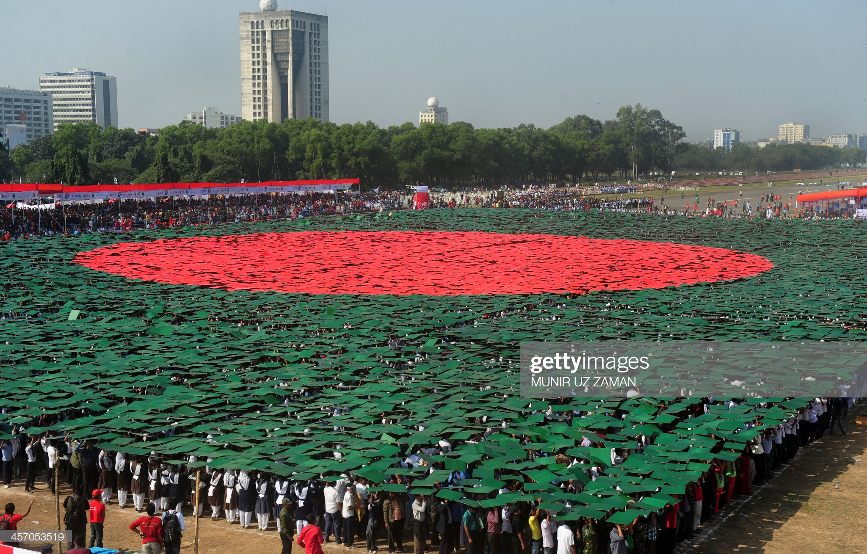
সবাই
সবাইকে স্বাগতম

Slide 2
শিক্ষক পরিচিতি
মোঃমেহেদুল ইসলাম
( এম,এস,এস,বি,পি,এড,বি,এড)
শারীরিক শিক্ষক
মাহমুদপুর উচ্চ বিদ্যালয়,
ক্ষেতলাল,জয়পুরহাট।

Slide 3
আজকের বিষয়
শেখ মুজিবুর রহমানের শতবর্ষ সম্পর্কে আলোচনা ?

Slide 4
শিখনফল
১-মুজিব শতবর্ষ সম্পর্কে লিখতে পারবে ।
২-বঙ্গবন্ধু মুজিবুর রহমানের জন্ম ওইতিহাস সম্পর্কে জানতে পারবে।
৩- আওয়ামীলীগ প্রতিষ্ঠা সম্পর্কে লিখতে পারবে।
৪-বঙ্গবন্ধুর পারিবারিক জীবন সম্পর্কে ধারনা লাভ করতে পারবে।

Slide 5
মুজিব বর্ষ হল বাংলাদেশের জাতির জনক শেখ মুজিবুর রহমানের জন্মশতবার্ষিকী পালনের জন্য ঘোষিত বর্ষ। বাংলাদেশ সরকার ২০২০-২১ সালকে মুজিব বর্ষ হিসেবে পালনের ঘোষণা দেয়।^{[১][২]} ২০২০ সালের ১৭ মার্চ থেকে ২০২১ সালের ২৬ মার্চ পর্যন্ত এ বর্ষ উদযাপন করা হবে।^{[৩][৪]} বাংলাদেশের জাতির পিতা এবং বঙ্গবন্ধু খ্যাত নেতা অবিভক্ত ভারতের পূর্ববঙ্গে (বর্তমানে বাংলাদেশের গোপালগঞ্জ জেলার টুঙ্গিপাড়া গ্রামে) ১৯২০ সালের ১৭ মার্চ জন্মগ্রহণ করেন। আবার ২০২১ সালের ২৬ মার্চ বাংলাদেশ স্বাধীনতার অর্ধ-শত বার্ষিকীতে পদার্পণ করবে। বাংলাদেশের স্বাধীনতা সংগ্রামে শেখ মুজিবুর রহমান ওতপ্রোতভাবে জড়িত থাকায় ঘোষিত বর্ষটি বিশেষ তাৎপর্যপূর্ণ।
বিশ্বব্যাপী করোনাভাইরাস প্রাদুর্ভাব এবং বাংলাদেশে আক্রান্ত রোগী শনাক্ত হওয়ার পর ৮ মার্চ বাংলাদেশ সরকার এবং জন্মশতবার্ষিকী উদ্‌যাপন জাতীয় বাস্তবায়ন কমিটি জনস্বার্থে ও জনকল্যাণে ১৭ মার্চের পূর্ব ঘোষিত অনুষ্ঠান ছোট পরিসরে করার ঘোষণা দেয়।^{[৫]} একইসাথে আমন্ত্রিত বিভিন্ন দেশের রাষ্ট্রপ্রধানদের সফরও বাতিল করা হয়েছে বলে ঘোষণা করা হয়।^{[৬]}

Slide 6
শেখ মুজিবুর রহমান (১৭ মার্চ ১৯২০ - ১৫ আগস্ট ১৯৭৫), সংক্ষিপ্তাকারে শেখ মুজিব বা মুজিব, ছিলেন বাংলাদেশের প্রথম রাষ্ট্রপতি ও দক্ষিণ এশিয়ার একজন অন্যতম প্রভাবশালী রাজনৈতিক ব্যক্তিত্ব, যিনি বাঙালির অধিকার রক্ষায় ব্রিটিশ ভারত থেকে ভারত বিভাজন আন্দোলন এবং পরবর্তীতে পূর্ব পাকিস্তান থেকে বাংলাদেশ প্রতিষ্ঠার সংগ্রামে কেন্দ্রীয়ভাবে নেতৃত্ব প্রদান করেন। প্রাচীন বাঙালি সভ্যতার আধুনিক স্থপতি হিসাবে শেখ মুজিবুর রহমানকে বাংলাদেশেরশেখ মুজিবুর রহমান
বাংলাদেশের জাতির জনক ও প্রথম রাষ্ট্রপতি "জাতির জনক" বা "জাতির পিতা" বলা হয়ে থাকে। তিনি মওলানা আব্দুল হামিদ খান ভাসানী প্রতিষ্ঠিত আওয়ামী লীগের সভাপতি, বাংলাদেশের প্রথম রাষ্ট্রপতি এবং পরবর্তীতে এদেশের প্রধানমন্ত্রীর দায়িত্ব পালন করেন। জনসাধারণের কাছে তিনি শেখ মুজিব এবং শেখ সাহেব হিসাবে বেশি পরিচিত ছিলেন এবং তার উপাধি "বঙ্গবন্ধু"। তার কন্যা শেখ হাসিনা বাংলাদেশ আওয়ামী লীগের বর্তমান সভানেত্রী এবং বাংলাদেশের বর্তমান প্রধানমন্ত্রী।

Slide 7
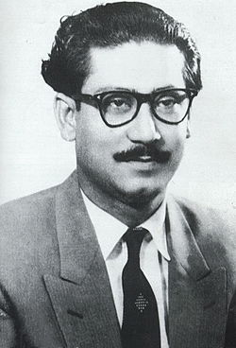
জাতির জনক বঙ্গবন্ধু শেখ মুজিবুর রহমান

Slide 8
জন্ম ও শিক্ষা
শেখ মুজিবুর রহমান ১৯২০ সালের ১৭ই মার্চ তৎকালীন ভারতীয় উপমহাদেশের বঙ্গ প্রদেশের অন্তর্ভুক্ত ফরিদপুর জেলার গোপালগঞ্জ মহকুমার পাটগাতি ইউনিয়নের টুঙ্গিপাড়া গ্রামে জন্মগ্রহণ করেন।[৫] তার বাবা শেখ লুৎফর রহমান গোপালগঞ্জ দায়রা আদালতের সেরেস্তাদার (যিনি আদালতের হিসাব সংরক্ষণ করেন) ছিলেন এবং মা'র নাম সায়েরা খাতুন। চার কন্যা এবং দুই পুত্রের সংসারে তিনি ছিলেন তৃতীয় সন্তান। তার বড় বোনের নাম ফাতেমা বেগম, মেজ বোন আছিয়া বেগম, সেজ বোন হেলেন ও ছোট বোন লাইলী; তার ছোট ভাইয়ের নাম শেখ আবু নাসের। ১৯২৭ সালে শেখ মুজিব গিমাডাঙ্গা প্রাথমিক বিদ্যালয়ে পড়াশোনা শুরু করেন যখন তার বয়স সাত বছর। নয় বছর বয়সে তথা ১৯২৯ সালে গোপালগঞ্জ পাবলিক স্কুলে ভর্তি হন এবং এখানেই ১৯৩৪ সাল পর্যন্ত পড়াশোনা করেন। ১৯৩৭ সালে গোপালগঞ্জে মাথুরানাথ ইনস্টিটিউট মিশন স্কুলে সপ্তম শ্রেনীতে ভর্তি হন। ১৯৩৪ থেকে চার বছর তিনি বিদ্যালয়ের পাঠ চালিয়ে যেতে পারেন নি। কারণ তার চোখে জটিল রোগের কারণে সার্জারি করাতে হয়েছিল এবং এ থেকে সম্পূর্ণ সেরে উঠতে বেশ সময় লেগেছিল। গোপালগঞ্জ মিশনারি স্কুল থেকে তিনি ম্যাট্রিকুলেশন পাশ করেন।[৬]

Slide 9
বাংলাকে রাষ্ট্র ভাষার আন্দোলন
বাংলাকে অন্যতম রাষ্ট্রভাষা করার দাবি নিয়ে প্রতিষ্ঠিত আন্দোলনে অংশ নেয়ার মাধ্যমে শেখ মুজিবের রাজনৈতিক তৎপরতার সূচনা ঘটে। ১৯৪৮ সনের ফেব্রুয়ারি ২৩ তারিখে পাকিস্তানের প্রধানমন্ত্রী খাজা নাজিমউদ্দিন গণ-পরিষদের অধিবেশনে বলেন যে, উর্দুই হবে পাকিস্তানের একমাত্র রাষ্ট্রভাষা। তার এই মন্তব্যে সমগ্র পূর্ব পাকিস্তানে বিরূপ প্রতিক্রিয়ার সৃষ্টি হয়। প্রতিবাদী শেখ মুজিব অবিলম্বে মুসলিম লীগের এই পূর্ব পরিকল্পিত সিদ্ধান্তের বিরুদ্ধে আন্দোলন শুরুর সিদ্ধান্ত নেন। এই বছরের ২ মার্চে ঢাকা বিশ্ববিদ্যালয়ের ফজলুল হক হলে বিভিন্ন রাজনৈতিক দলের নেতৃবৃন্দকে নিয়ে একটি সম্মেলন অনুষ্ঠিত হয়। এই সম্মেলনে মুসলিম লীগের বিরুদ্ধে আন্দোলনের নীতিমালা নিয়ে আলোচনা করা হয় যাতে শেখ মুজিব একটি প্রস্তাব পেশ করেছিলেন। এখান থেকেই সর্বদলীয় সংগ্রাম পরিষদ গঠনের সিদ্ধান্ত নেয়া হয়

Slide 10
বাঁকি অংশ
এই পরিষদের আহ্বানে ১১ মার্চ ১৯৪৮ তারিখে ঢাকায় ধর্মঘট পালিত হয়। ধর্মঘট পালনকালে শেখ মুজিবসহ আরও কয়েকজন রাজনৈতিক কর্মীকে সচিবালয় ভবনের সামনে থেকে গ্রেফতার করা হয়। কিন্তু ছাত্রসমাজের তীব্র প্রতিবাদের মুখে ১৫ মার্চ শেখ মুজিব এবং অন্য ছাত্র নেতাদেরকে মুক্তি দেয়া হয়। এদের মুক্তি উপলক্ষে সর্বদলীয় রাষ্ট্রভাষা সংগ্রাম পরিষদ ঢাকা বিশ্ববিদ্যালয়ের বটতলায় র‌্যালি হয় যাতে মুজিব সভাপতিত্ব করেন। পুলিশ এই র‌্যালি অবরোধ করেছিল। পুলিশী কার্যক্রমের প্রতিবাদে শেখ মুজিব অবিলম্বে ১৭ মার্চ ১৯৪৮ তারিখে দেশব্যাপী ছাত্র ধর্মঘটের ঘোষণা দেন। ১৯ মার্চ তিনি ঢাকা বিশ্ববিদ্যালয়ের চতুর্থ শ্রেণির কর্মচারীদের অধিকার আদায়ের লক্ষ্যে একটি আন্দোলন পরিচালনা করেন। এতে ১১ সেপ্টেম্বর ১৯৪৮ তারিখে তাকে আবার আটক করা হয় এবং বহিষ্কৃত হন। উল্লেখ্য যে ২০১০ সালের ১৪ আগস্ট তার হৃত ছাত্রত্ব (ঢাকা বিশ্ববিদ্যালয়) ফিরিয়ে দেয়া হয়।
১৯৪৯ খ্রিষ্টাব্দের ২১ জানুয়ারি শেখ মুজিবকে জেল থেকে মুক্তি দেয়া হয়।

Slide 11
আওয়ামী লীগ প্রতিষ্ঠা;
২৩ জুন সোহরাওয়ার্দী এবং মাওলানা ভাসানী পূর্ব পাকিস্তান আওয়ামী মুসলিম লীগ গঠন করার পর শেখ মুজিব মুসলিম লীগ ছেড়ে দিয়ে এই নতুন দলে যোগ দেন। তাকে দলের পূর্ব পাকিস্তান অংশের যুগ্ম সাধারণ সম্পাদক নির্বাচিত করা হয়। জুনের শেষ দিকে জেল থেকে ছাড়া পান। ছাড়া পাওয়ার পরই খাদ্য সংকটের বিরুদ্ধে আন্দোলনে যোগ দেন। এ বছরের সেপ্টেম্বর মাসে ১৪৪ ধারা ভঙ্গের অভিযোগে তাকে সাময়িকভাবে আটক করে রাখা হলেও অচিরেই ছাড়া পেয়ে যান। এর পর মাওলানা আবদুল হামিদ খান ভাসানীর সাথে মিলে লিয়াকত আলি খানের কাছে একটি প্রতিনিধিদল প্রেরণের চেষ্টা করায় ভাসানী এবং তাকে আটক করা হয়। এটি ছিল অক্টোবরের শেষদিকের কথা।

Slide 12
বাঁকি অংশ
১৯৫০ খ্রিষ্টাব্দের জানুয়ারি মাসের প্রথমদিকে পাকিস্তানের প্রধানমন্ত্রী লিয়াকত আলি খানের পূর্ব পাকিস্তান আগমনকে উপলক্ষ করে আওয়ামী মুসলিম লীগ ঢাকায় দুর্ভিক্ষবিরোধী মিছিল বের করে। এই মিছিলের নেতৃত্ব দেয়ার কারণে এবারও শেখ মুজিব আটক হন। সেবার তার দুই বছর জেল হয়েছিল। ১৯৫২ খ্রিষ্টাব্দের ২৬ জানুয়ারি খাজা নাজিমুদ্দিন ঘোষণা করেন, উর্দুই পাকিস্তানের একমাত্র রাষ্ট্রভাষা হবে। এ ঘোষণার পর জেলে থাকা সত্ত্বেও জেল থেকে নির্দেশনা দেয়ার মাধ্যমে রাষ্ট্রভাষা সংগ্রাম পরিষদকে পরিচালনার মাধ্যমে প্রতিবাদ ও প্রতিরোধ আয়োজনে তিনি ভূমিকা রাখেন। এরপরই ২১ ফেব্রুয়ারিকে রাষ্ট্রভাষার দাবী আদায়ের দিবস হিসেবে পালন করার সিদ্ধান্ত নেয়া হয়। একই সময়ে শেখ মুজিব জেলে থেকে ১৪ ফেব্রুয়ারি থেকে অনশন পালনের সিদ্ধান্ত নেন। তার এই অনশন ১৩ দিন কার্যকর ছিল। ২৬ ফেব্রুয়ারি তাকে জেল থেকে মুক্তি দেয়া হয়।

Slide 13
(ইংরেজি)
«Sir [President of the Constituent Assembly], you will see that they want to place the word ‘East Pakistan’ instead of ‘East Bengal’. We have demanded so many times that you should use Bengal instead of Pakistan. The word ‘Bengal’ has a history, has a tradition of its own. You can change it only after the people have been consulted. If you want to change it then we have to go back to Bengal and ask them whether they accept it. So far as the question of One-Unit is concerned it can come in the constitution. Why do you want it to be taken up just now? What about the state language, Bengali? What about joint electorate? What about Autonomy? The people of East Bengal will be prepared to consider One-Unit with all these things. So, I appeal to my friends on that side to allow the people to give their verdict in any way, in the form of referendum or in the form of plebiscite.[৭]»

Slide 14
(বাংলা)
«স্যার [গণপরিষদের প্রেসিডেন্ট], আপনি দেখবেন ওরা "পূর্ব বাংলা" নামের পরিবর্তে "পূর্ব পাকিস্তান" নাম রাখতে চায়। আমরা বহুবার দাবি জানিয়েছি যে; পাকিস্তানের পরিবর্তে আপনাদের বাংলা [বঙ্গ] ব্যবহার করতে হবে। "বাংলা" শব্দটার একটি নিজস্ব ইতিহাস, ঐতিহ্য আছে। আপনারা এই নাম আমাদের জনগণের সঙ্গে আলাপ-আলোচনা করে পরিবর্তন করতে পারেন। আপনারা যদি ঐ নাম পরিবর্তন করতে চান তাহলে আমাদের বাংলায় আবার যেতে হবে এবং সেখানকার জনগণের কাছে জিজ্ঞেস করতে হবে তারা নাম পরিবর্তনকে মেনে নেবে কিনা। এক ইউনিটের প্রশ্নটা গঠনতন্ত্রে অন্তর্ভুক্ত হতে পারে। আপনারা এটাকে এখনই কেন তুলতে চান? বাংলা ভাষাকে, রাষ্ট্রভাষা হিসেবে গ্রহণ করার ব্যাপারে কি হবে? যুক্ত নির্বাচনী এলাকা গঠনের প্রশ্ননটাই কি সমাধান? আমাদের স্বায়ত্তশাসন সম্বন্ধে ভাবছেন? পূর্ব বাংলার জনগণ অন্যান্য প্রশ্নগুলোর সমাধানের সাথে এক ইউনিটের প্রশ্নটাকে বিবেচনা করতে প্রস্তুত। তাই আমি আমার ঐ অংশের বন্ধুদের কাছে আবেদন জানাবো তারা যেন আমাদের জনগণের ‘রেফারেন্ডাম’ অথবা গণভোটের মাধ্যমে দেয়া রায়কে মেনে নেন।»

Slide 15
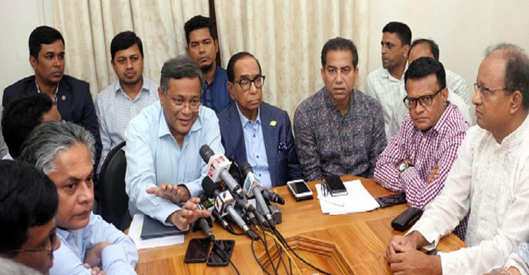
১৭-ই মার্চ২০২০ থেকে ১৭-ই মার্চ ২০২১ পর্যন্ত মুজিব বর্ষ।

Slide 16
জাতির পিতা বঙ্গবন্ধু শেখ মুজিবুর রহমানের শততম জন্মদিবস ১৭ মার্চ ২০২০ থেকে ২০২১ সালের ১৭ মার্চ পর্যন্ত সময়কে মুজিব বর্ষ হিসেবে পালনের লক্ষ্যে আওয়ামী লীগের প্রচার সেল সিদ্ধান্ত ঘোষণা করেছে।
আওয়ামী লীগের প্রচার ও প্রকাশনা সম্পাদক এবং তথ্যমন্ত্রী ড. হাছান মাহমুদ মঙ্গলবার রাজধানীর ধানমন্ডিস্থ আওয়ামী লীগ কার্যালয়ে দলের প্রচার উপকমিটির সভা থেকে এ ঘোষণা দেন। প‌রে সাংবাদিকদের ব্রিফ ক‌রেন।

Slide 17
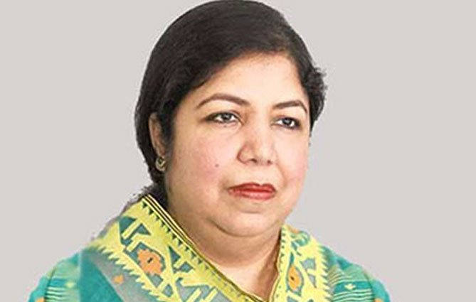
মুজিব বর্ষ ২০২০’ উদযাপন নতুন প্রজন্মকে বঙ্গবন্ধুর আদর্শ সমুন্নত রাখতে অনুপ্রাণিত করবে: স্পিকার

Slide 18
স্পিকার বাঁকি অংশ
আসাদুজ্জামান সম্রাট : জাতীয় সংসদের স্পিকার ড. শিরীন শারমিন চৌধুরী এমপি বলেছেন, ‘মুজিববর্ষ ২০২০’ উদযাপন নতুন প্রজন্মকে জাতির পিতা বঙ্গবন্ধু শেখ মুজিবুর রহমান এর আদর্শকে সমুন্নত রাখতে অনুপ্রাণিত করবে। দেশপ্রেমে উজ্জ্বীবিত হয়ে দেশ সেবায় আত্মনিয়োগ করতে ভবিষ্যৎ তরুণদেরকে উৎসাহিত করবে।
জাতীয় সংসদের স্পিকার ড. শিরীন শারমিন চৌধুরী এমপি’র সভাপতিত্বে মঙ্গলবার জাতীয় সংসদের কেবিনেট কক্ষে জাতীয় সংসদের পক্ষ থেকে ‘মুজিব বর্ষ ২০২০’ উদযাপন উপলক্ষে প্রস্তুতি ও করণীয় সভায় তিনি একথা বলেন।

Slide 19
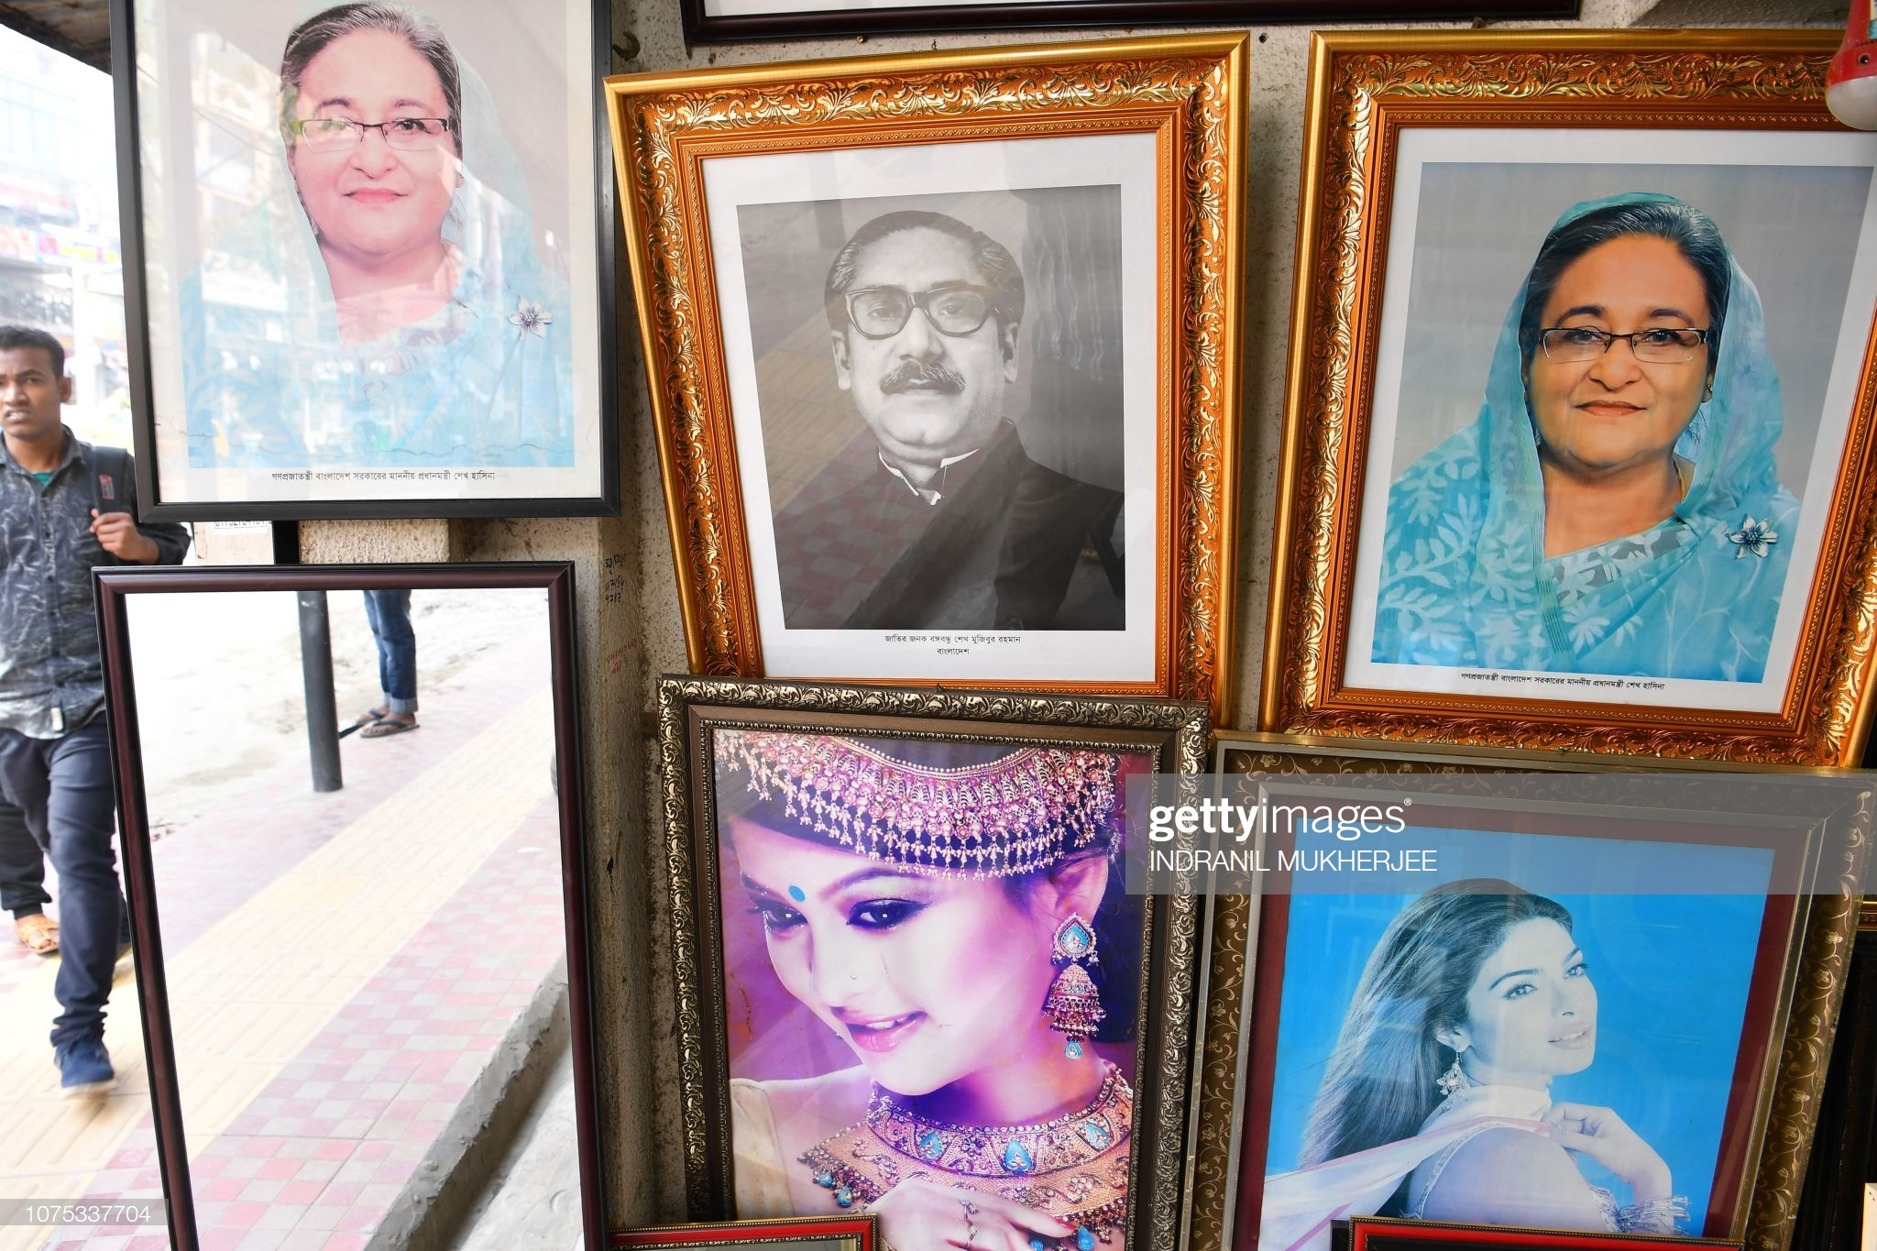
খোদা হাফেজ

